Slide 1
KHỞI ĐỘNG

Slide 2

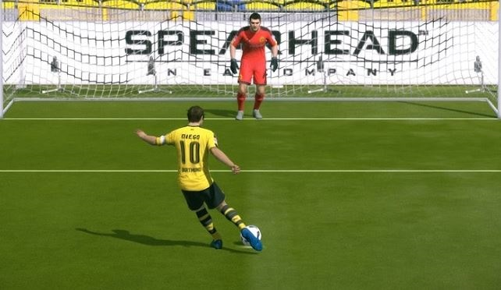
Hãy quan sát hình ảnh
Em thấy làm thế nào cầu thủ thực hiện cú sút chuẩn xác vào cầu môn?
Cầu thủ sử dụng mắt xác định vị trí, não đánh giá góc sơ hở, sải bước, lấy đà…

Slide 3
CHỦ ĐỀ 1. MÁY TÍNH VÀ CỘNG ĐỒNG
Bài 2:
XỬ LÍ THÔNG TIN

Slide 4

BÀI 2. XỬ LÍ THÔNG TIN
Xử lí thông tin
Xử lí thông tin
1
Xử lí thông tin trong máy tính
Xử lí thông tin trong máy tính
2

Slide 5
BÀI 2. XỬ LÍ THÔNG TIN
1. Xử lí thông tin
Hãy quan sát tình huống cầu thủ ghi bàn
THẢO LUẬN NHÓM
Nhóm 1: Bộ não cầu thủ nhận được thông tin từ các giác quan nào?
Nhóm 2: Thông tin nào được não cầu thủ ghi nhớ và sử dụng khi đá phạt?
Nhóm 3: Bộ não xử lý thông tin nhận được thành thông tin gì?
Nhóm 4:Bộ não chuyển thông tin điều khiển thành thao tác nào của cầu thủ?
Nhóm 5:Quá trình xử lí thông tin của bộ não gồm những hoạt động nào?

Slide 6

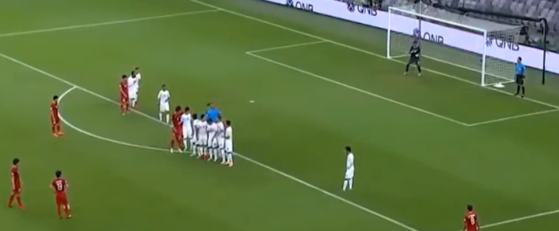
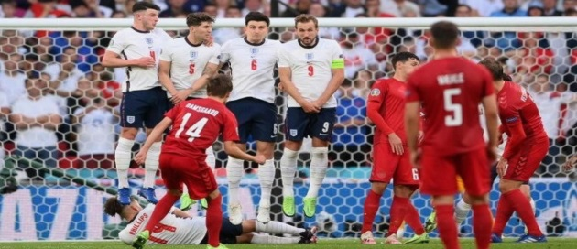
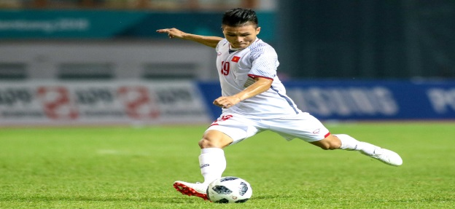
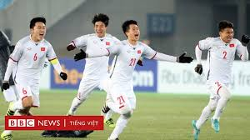
1. Mắt theo dõi thủ môn đối phương, vị trí quả bóng và khoảng cách giữa các đối tượng đó.
2. Thông tin về vị trí và động tác của thủ môn đối phương, vị trí quả bóng và khoảng cách giữa các đối tượng đó.
3. Bộ não dùng kinh nghiệm để xử lí thông tin về vị trí của thủ môn thành điểm sơ hở khi bảo vệ khung thành, từ đó chuyển thành thông tin điểu khiển đôi chân của cầu thủ.
Bộ não cầu thủ nhận được thông tin từ các giác quan nào?
Thông tin nào được não cầu thủ ghi nhớ và sử dụng khi đá phạt?
Bộ não xử lí thông tin nhận được thành thông tin gì?
4. Bộ não chuyển thông tin điều khiển đến hệ thống cơ bắp, thành những thao tác vận động toàn thân, đặc biệt là sự di chuyển của đôi chân, thực hiện cú sút phạt với hiệu quả cao nhất.
Bộ não chuyển thông tin điều khiển thành thao tác nào của cầu thủ?
Quá trình xử lí thông tin của bộ não gồm những hoạt động nào?
5. Quá trình xử lí thông tin của bộ não gồm bốn hoạt động: Thu nhận, lưu trữ, xử lí và truyền.

Slide 7


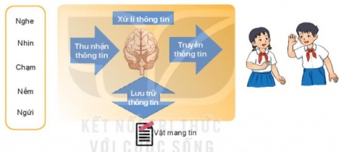
BÀI 2. XỬ LÍ THÔNG TIN
Quá trình xử lí thông tin gồm bốn hoạt động cơ bản:
 Các hoạt động xử lí thông tin của con người
Từ ví dụ trên, quá trình xử lí thông tin gồm bao nhiêu bước, kể tên các bước đó?
Thu nhận thông tin
Lưu trữ thông tin
Truyền thông tin
Xử lí thông tin

Slide 8

? Mỗi việc dưới đây thuộc hoạt động nào trong quá trình xử lí thông tin? Giải thích tại sao?
a) Em đang nghe chương trình ca nhạc Đài tiếng nói Việt Nam.
b) Bố em xem chương trình thời sự ti vi.
c) Em chép bài trên bảng vào vở.
d) Em thực hiện phép tính nhẩm.
a) Thu nhận thông tin, thông tin là âm thanh.
b) Thu nhận thông tin và lưu trữ thông tin, thông tin là hình ảnh và âm thanh
c) Lưu trữ thông tin và xử lí thông tin, thông tin là bài trên bảng.
d) Xử lí thông tin và lưu trữ thông tin, thông tin là phép tính.

Slide 9
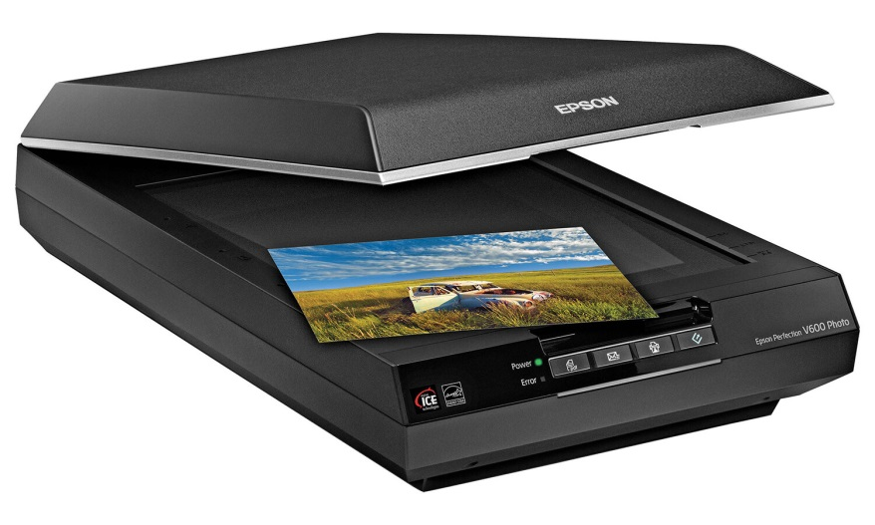
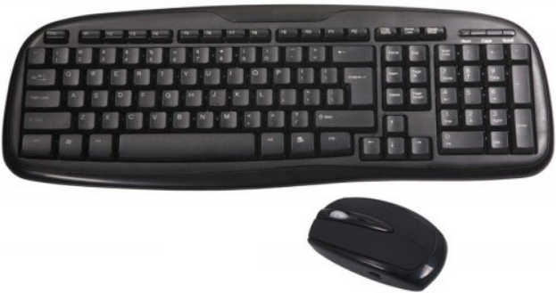
BÀI 2. XỬ LÍ THÔNG TIN
 2. Xử lí thông tin trong máy tính
Thiết bị vào

Slide 10
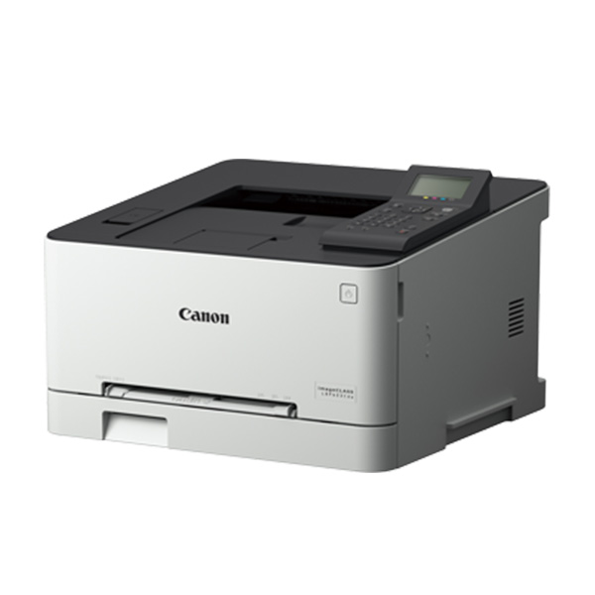
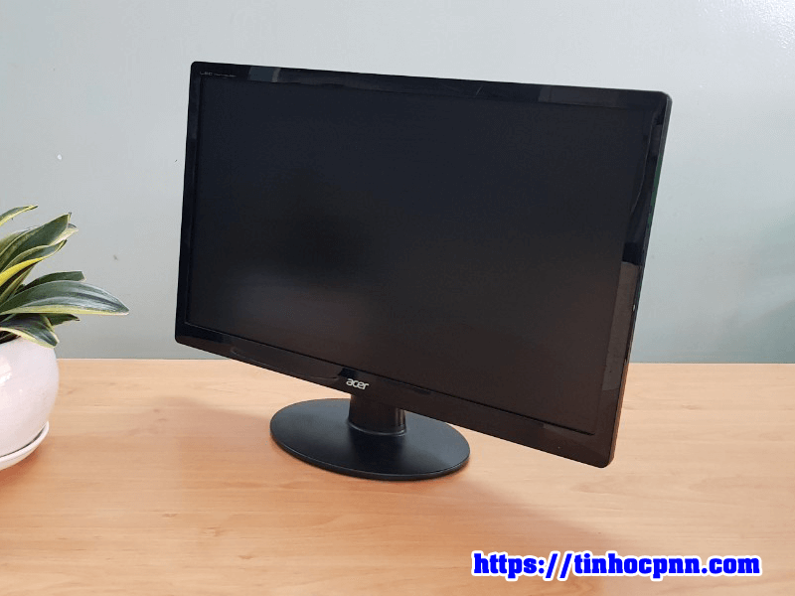
BÀI 2. XỬ LÍ THÔNG TIN
 2. Xử lí thông tin trong máy tính
Thiết bị ra

Slide 11
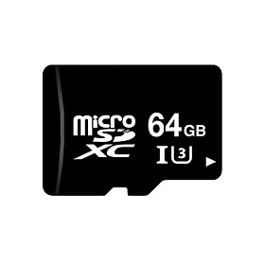
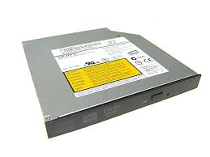
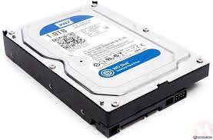
BÀI 2. XỬ LÍ THÔNG TIN
 2. Xử lí thông tin trong máy tính
Các thiết bị lưu trữ thông tin

Slide 12






BÀI 2. XỬ LÍ THÔNG TIN
 2. Xử lí thông tin trong máy tính
Thu nhận thông tin
Truyền thông tin
Thiết bị vào
Bộ xử lí
Thiết bị ra
Lưu trữ thông tin
Bộ nhớ
Các hoạt động xử lí thông tin của máy tính
ÍT

Slide 13
Ả
R
Ả
L
Ờ
I
T
R
L
Ờ
I
N
H
H
A
N
A
N
H
N
H
02 CÂU HỎI

Slide 14
Câu 1: Máy tính gồm mấy thành phần để có thể thực hiện được các hoạt động xử lý thông tin?
A. 3
B. 4
C. 5
D. 6

Slide 15
Câu 2: Chức năng của bộ nhớ máy tính là gì?
A. Thu nhận thông tin.
B. Hiển thị thông tin.
C. Lưu trữ thông tin.
D. Xử lý thông tin.

Slide 16
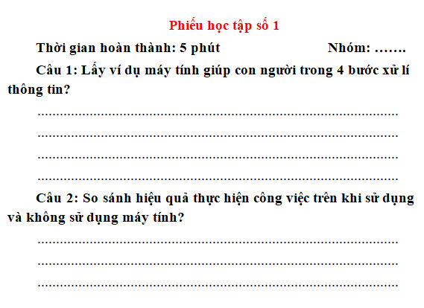
 Hoạt động 2. Hiệu quả thực hiện xử lí thông tin trong máy tính

Slide 17
Câu 1: Lấy ví dụ máy tính giúp con người trong 4 bước xử lí thông tin?
- Soạn thảo văn bản;
- Tính toán số học;
- Chuyển văn bản thành giọng nói;
- Dịch tự động từ văn bản và từ hình ảnh;
- Các ứng dụng di động, thông minh có hỗ trợ của Internet (thời tiết, thời sự, lưu trữ trực tuyến, tìm đường, mua hàng, thanh toán, theo dõi sức khỏe…) …
Câu 2: So sánh hiệu quả thực hiện công việc trên khi sử dụng và không sử dụng máy tính?
Sự hỗ trợ của máy tính đem lại hiệu quả cao.

Slide 18
 SGK trang 11
Máy tính giúp con người nâng cao hiệu quả trong những hoạt động nào của quá trình xử lí thông tin?
- Máy tính có đủ bốn thành phần thực hiện các hoạt động xử lí thông tin: Thiết bị vào (thu nhận thông tin), bộ nhớ (lưu trữ thông tin), bộ xử lí (xử lí thông tin) và thiết bị ra (truyền, chia sẻ thông tin).
- Máy tính là thiết bị hỗ trợ con người xử lý thông tin một cách hiệu quả do nó có thể thực hiện nhanh các lệnh, tính toán chính xác, xử lý nhiều dạng thông tin, lưu trữ thông tin với dung lượng lớn và hoạt động bền bỉ.

Slide 19
LUYỆN TẬP

Slide 20


Cánh cụt về nhà
Chơi

Slide 21

TRÒ CHƠI: CÁNH CỤT VỀ NHÀ
Luật chơi:
- Có 8 chú chim cánh cụt đang muốn tìm đường về nhà. Chúng ta sẽ giúp chúng về nhà nhanh chóng bằng cách trả lời các câu hỏi.
Mỗi chú chim tương ứng với 1 câu hỏi. Trả lời đúng chú chim sẽ được về nhà. Trả lời sai bạn khác sẽ có quyền trả lời.

Slide 22








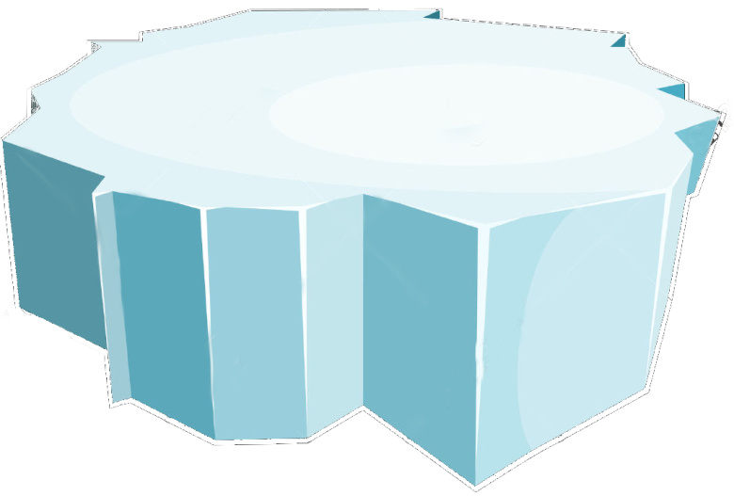
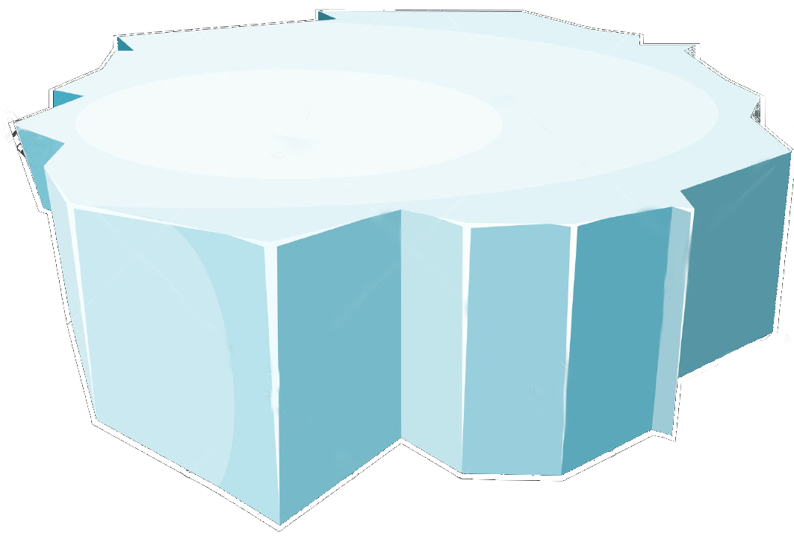



Yêu nước
Nhân ái
Chăm chỉ
Trung thực
Trách nhiệm
Sáng tạo
Nhiệt tình
Khiêm tốn

Slide 23




Các hoạt động xử lí thông tin gồm?
  A. Đầu vào, đầu ra
  B. Thu nhận, xử lí, lưu trữ, truyền thông tin.
  C. Mở bài, thân bài, kết luận.
  D. Nhìn, nghe, suy đoán, kết luận.
B. Thu nhận, xử lí, lưu trữ, truyền thông tin

Slide 24

Các thao tác lập luận, giải thích, phân tích, phán đoán, tưởng tượng,... của con người được xếp vào hoạt động nào trong quá trình xử lí thông tin?
A. Xử lý thông tin.
B. Thu nhận thông tin.
C. Lưu trữ thông tin.
D. Truyền thông tin.
A. Xử lý thông tin.

Slide 25

Quá trình quan sát đường đi của tàu biển được gọi là hoạt động:
A. Xử lý thông tin.
B. Thu nhận thông tin.
C. Lưu trữ thông tin.
D. Truyền thông tin.
B. Thu nhận thông tin

Slide 26

Vật mang tin xuất hiện trong hoạt động nào của quá trình xử lí thông tin?
  A. Xử lý thông tin.
  B. Thu nhận thông tin.
  C. Lưu trữ thông tin.
  D. Truyền thông tin.
C. Lưu trữ thông tin

Slide 27

Thuyết trình chủ đề tình bạn trước lớp được gọi là hoạt động:
A. Xử lý thông tin.
B. Thu nhận thông tin.
C. Lưu trữ thông tin.
D. Truyền thông tin.
D. Truyền thông tin.

Slide 28

Ghi chép các sự kiện của một chuyến tham quan được gọi là hoạt động:
A. Xử lý thông tin.
B. Thu nhận thông tin.
C. Lưu trữ thông tin.
D. Truyền thông tin.
C. Lưu trữ thông tin.

Slide 29

Bàn phím, chuột, máy quét và webcam là những ví dụ về loại thiết bị nào của máy tính?
Thiết bị ra.
Thiết bị lưu trữ.
Thiết bị vào.
Bộ nhớ.
C. Thiết bị vào.

Slide 30
Chuyển thể từ bài văn xuôi thành văn vần được gọi là hoạt động:
A. Xử lý thông tin.
B. Thu nhận thông tin.
C. Lưu trữ thông tin.
D. Truyền thông tin.
A. Xử lý thông tin.

Slide 31
VẬN DỤNG

Slide 32
BÀI TẬP CÁC NHÓM
Nhóm 1: Giả sử em được đi chơi xa nhà, em hãy phân tích các bước xử lí thông tin liên quan đến việc lên kế hoạch cho chuyến đi.
Nhóm 2: Liệt kê những lợi ích của máy tính ở một trong các lĩnh vực sau đây để thấy rõ hiệu quả của việc xử lí thông tin bằng máy tính.
a) Y tế b) Giáo dục
c) Âm nhạc d) Hội họa.
Nhóm 3: Liệt kê những lợi ích của máy tính ở một trong các lĩnh vực sau đây để thấy rõ hiệu quả của việc xử lí thông tin bằng máy tính.
e) Xây dựng f) Nông nghiệp
h) Thương mại h) Du lịch.

Slide 33
Giả sử em được đi chơi xa nhà, em hãy phân tích các bước xử lí thông tin liên quan đến việc lên kế hoạch cho chuyến đi.
- Thu nhận thông tin: Đi đâu? Với ai? Xem gì? Chơi gì? Ăn gì? Mặc gì?...
- Lưu trữ thông tin: Ghi chép nội dung chuẩn bị vào giấy hoặc sổ.
- Xử lí thông tin: Chuyển nội dung phức tạp thành dạng sơ đồ hóa, kẻ bảng… như sơ đồ tư duy chẳng hạn..
- Truyền thông tin: Trao đổi với người lớn, cô giáo để củng cố kế hoạch. Chia sẻ với các bạn trong lớp để hoàn thiện kế hoạch và tổ chức hoạt động.

Slide 34
Liệt kê những lợi ích của máy tính ở một trong các lĩnh vực sau đây để thấy rõ hiệu quả của việc xử lí thông tin bằng máy tính.
a. Y tế: thăm khám nội soi, siêu âm, lưu trữ bệnh án bệnh nhân, các chỉ số của con người
b. Giáo dục: trình chiếu bài giảng, soạn giáo án, tính toán, lưu trữ số liệu, kiến thức
c. Âm nhạc: sáng tác các bài hát, chỉnh tông nhạc, nghe và chia sẻ âm nhạc…
d. Hội hoạ: Thiết kế tranh ảnh, lưu trữ và truyền bá hội hoạ đến mọi người…
e. Xây dựng: Thiết kế, lưu trữ các mô hình kiến trúc…
f. Nông nghiệp: dễ dàng tiêu thụ sản phẩm, tiếp cận những kĩ năng canh tác để nâng cao năng suất dễ dàng hơn.
g. Thương mại: bán hàng qua mạng với những kênh bán hàng tiện lợi.
h. Du lịch: tìm hiểu vị trí và địa điểm du lịch cũng dễ dàng hơn khi có máy tính.

Slide 35
NHIỆM VỤ VỀ NHÀ
Về nhà đọc lại toàn bộ nội dung bài đã học.
Giờ sau học bài 3: THÔNG TIN TRONG MÁY TÍNH

